Slide 1
Deliberypizza
Estatus y evidencia de sprint #2

Slide 2
Descripcion general
Deliberypizza
La aplicación es un sistema de entrega de pizza que permite a los usuarios ver el menú, hacer pedidos en línea y gestionar su información de cliente. Cuenta con funcionalidades esenciales para que el cliente pueda:
Ver todas las opciones de pizza disponibles, con su descripción y precios.
Cree un pedido seleccionando los productos que desee.
Actualizar o cancelar pedidos antes de la entrega.
Gestionar su perfil como cliente, guardando información de contacto para futuras compras.
Además, el sistema tiene una sección administrativa donde los empleados pueden ver, actualizar o eliminar pedidos según sea necesario para la gestión de órdenes.

Slide 3
Organigrama del proyecto
PRODUCT OWNER
Dionisio Huerta
SCRUM MASTER
Eduardo Sena
SCRUM TEAM
Evelin Torres, Abraham Armendariz y Gerardo Monsivais
DESARROLLADOR
Eduardo Sena
BASE DE DATOS
Abraham Armendariz y Gerardo Monsivais
TESTER
Evelin Torres

Slide 4
Estatus Product Backlog
Lista de requerimientos terminados en Sprint #1 y #2
Estructura de la app
Estructura basica del proyectos en blazor
Configuracion de mongo DB
Conexion a la base de datos
Desarrollo del crud para la pizzeria

Slide 5
Estatus Product Backlog
Requerimientos pendientes
Desarrollo del crud para el cliente.

Slide 6
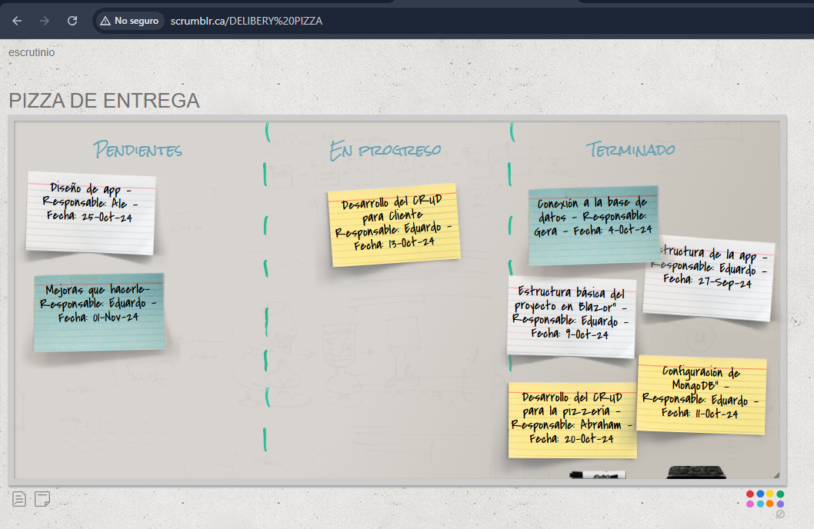
Tablero Kanban Final del Sprint #2
http://scrumblr.ca/DELIBERY%20PIZZA

Slide 7

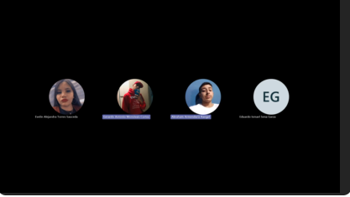
Impedimentos
No teniamos conocimientos de el proyectoo

Slide 8
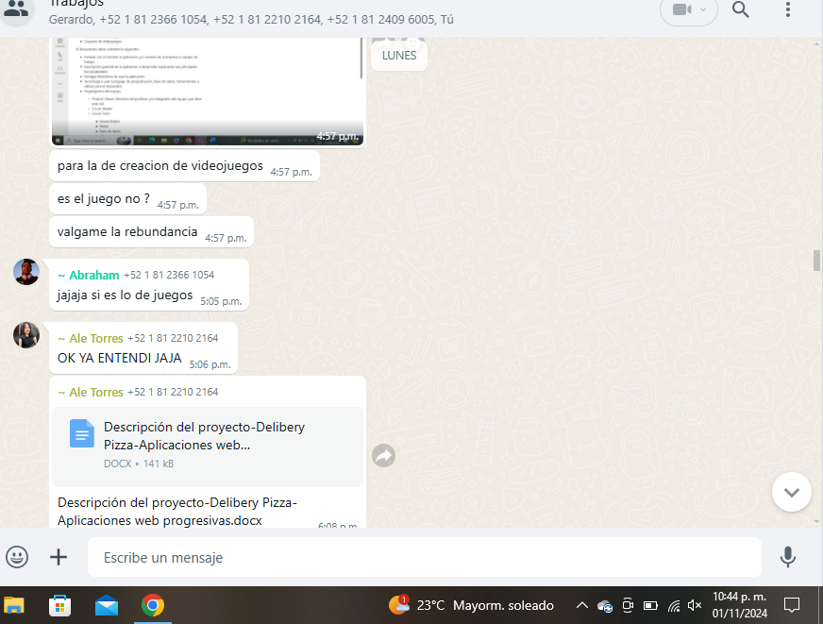
Impedimentos
Falta organisacion de documentacion

Slide 9
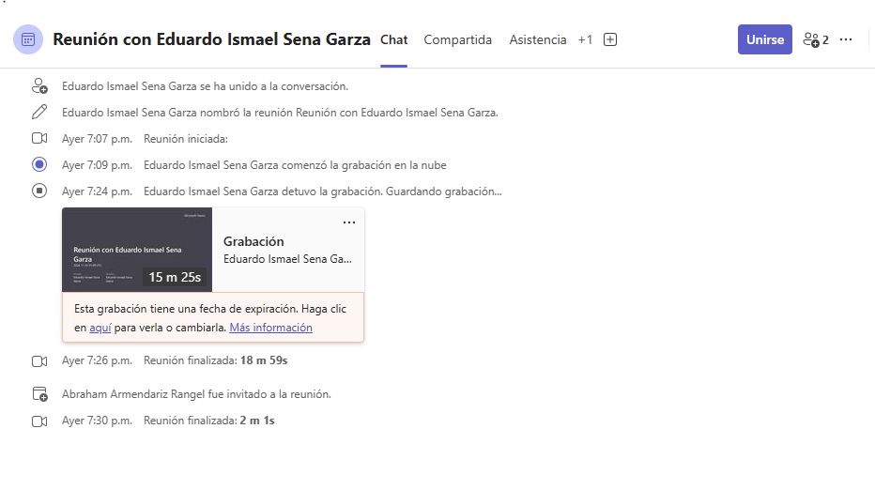

Impedimentos
Falta de documentacion de documentacion

Slide 10
Evidencia de Progreso de la aplicación
Pantallas de las funcionalidades de la aplicación que ya están listas
Ninguno todavia no llegamos al diseño para proporcionar las pantallas terminadas

Slide 11
Retrospectiva Sprint 2
Que hicimos bien
Que debemos mejorar
La atencion que le ponemos a las actividades
Mejorar los tiempos de entrega
Revisar los entregables organizarnos mejor.
La comunicacion.
El compromiso con el equipo.
Todo la verdad.
Enfocarnos en los proyectos

